Slide 1
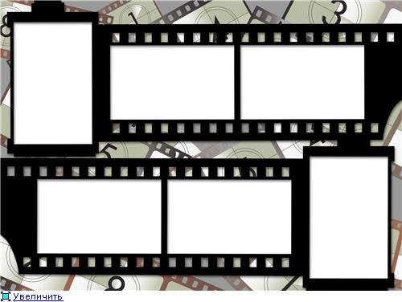
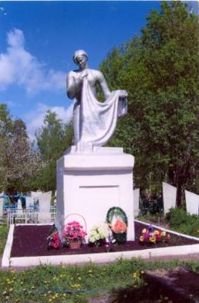
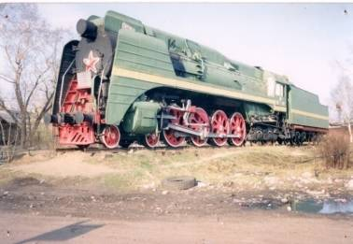
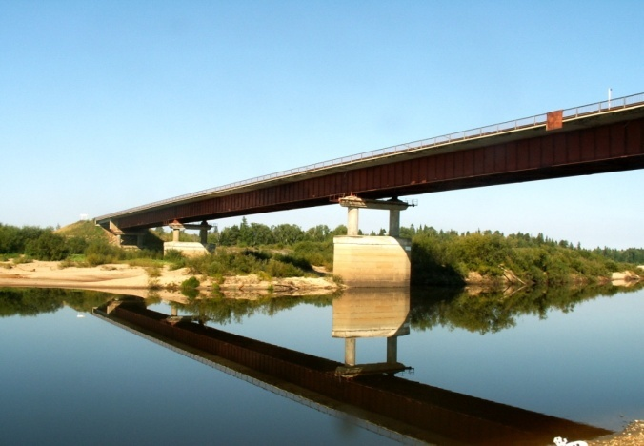
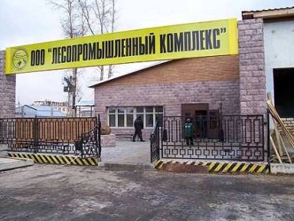
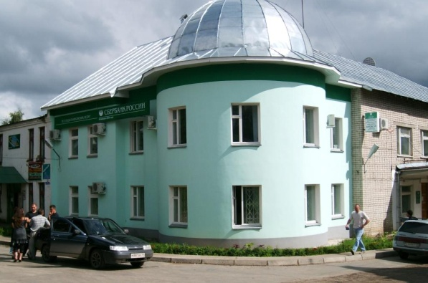
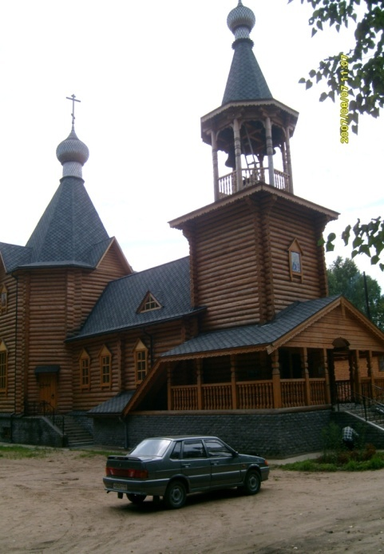
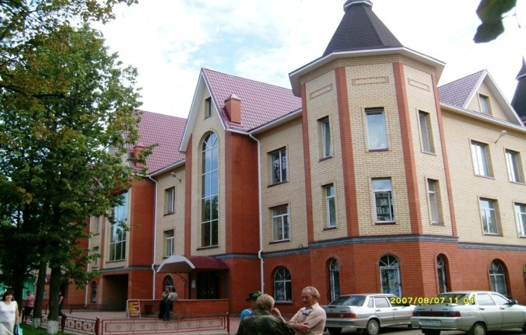
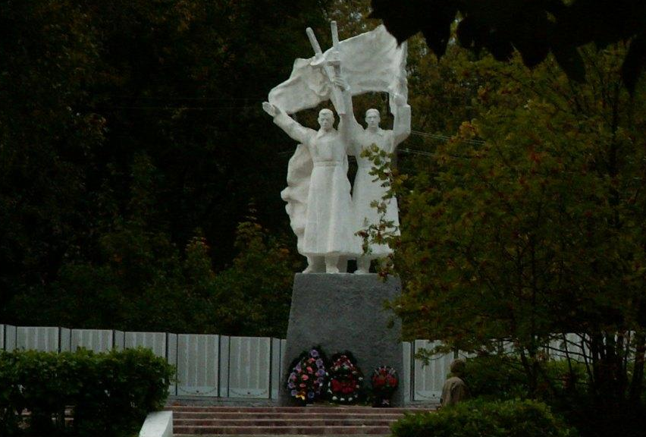
Город в красках

Slide 2
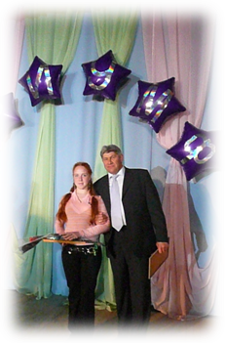
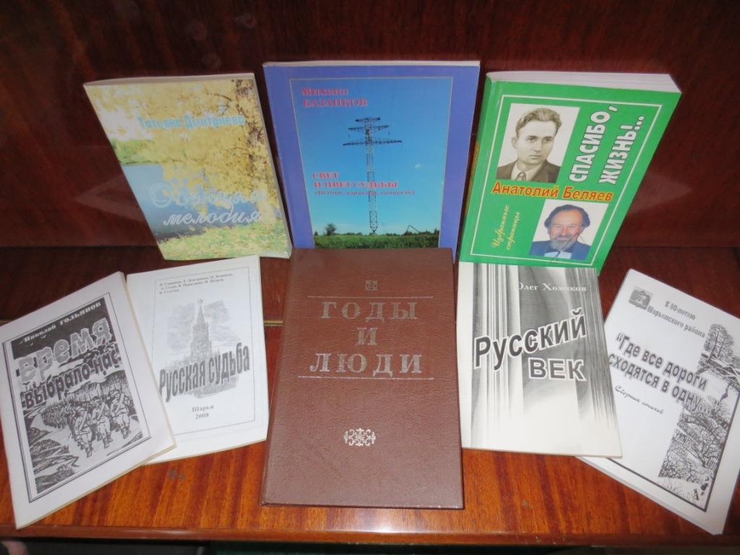
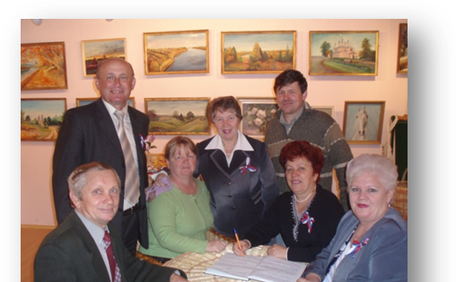
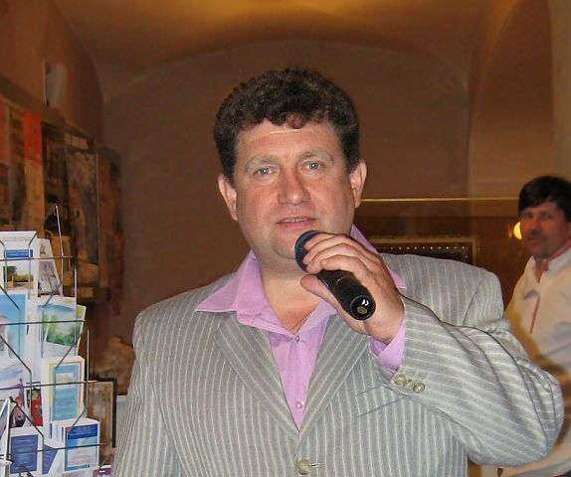
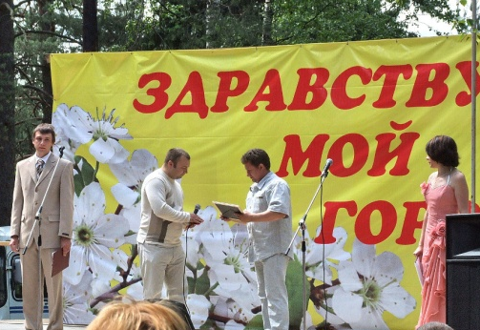
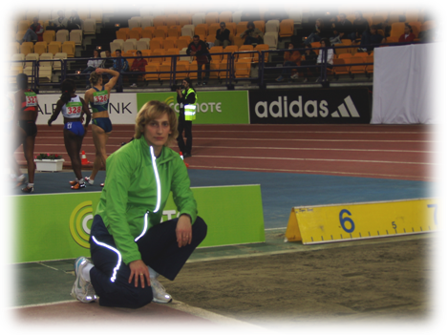
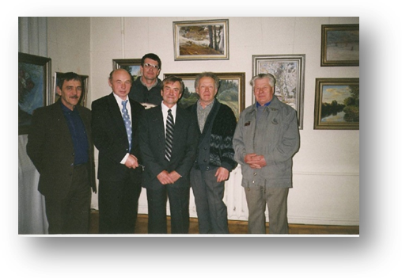
Город в лицах

Slide 3








Зимняя сказка
в любимой Шарье

Slide 4
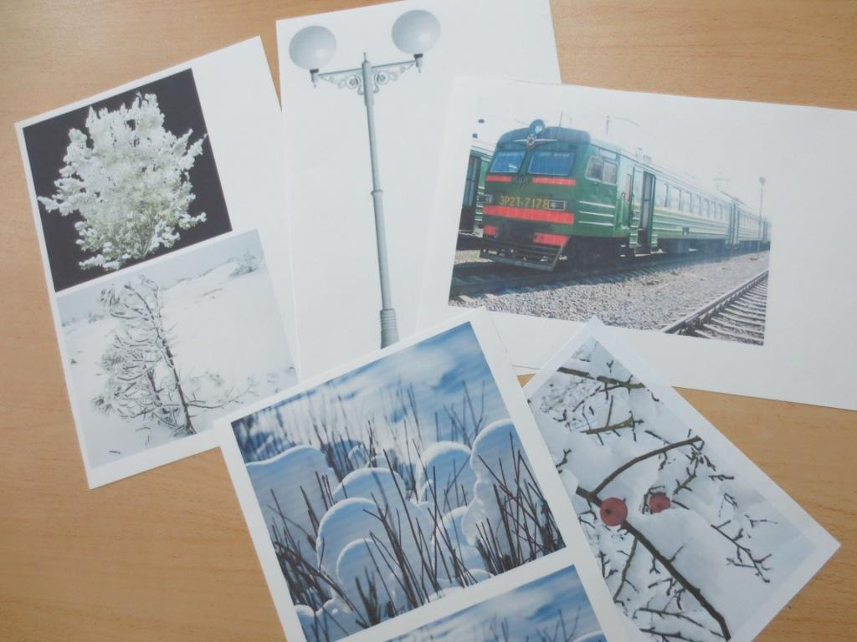
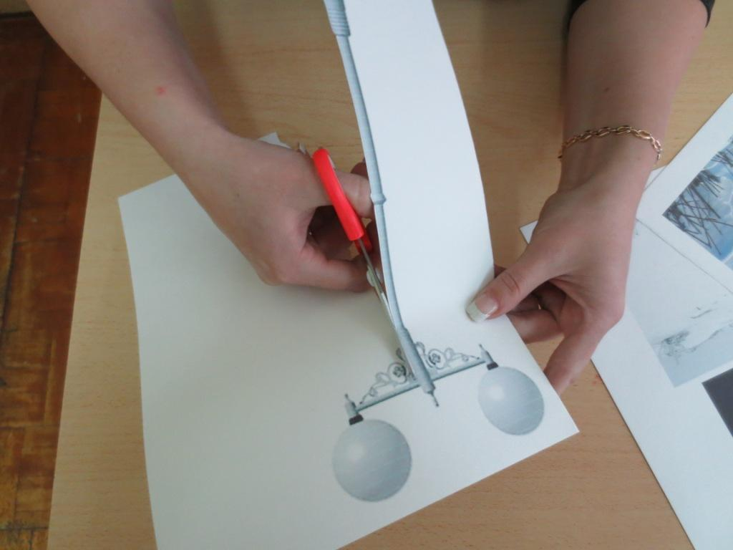
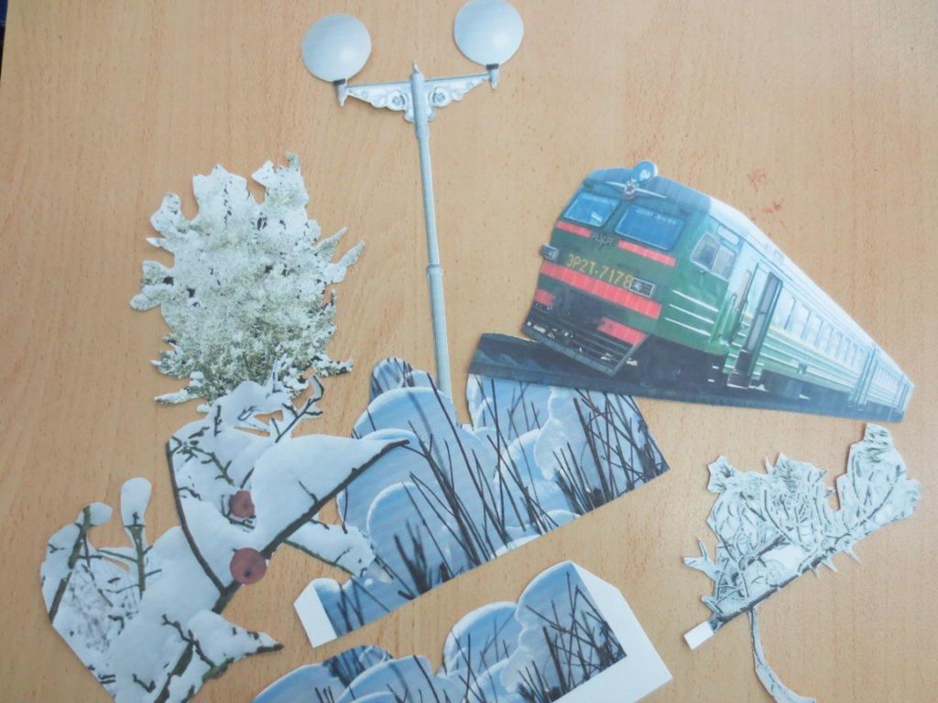
  Приготовим крупные и мелкие детали
для приклеивания к внутренним рамкам. (вырежем их)

Slide 5
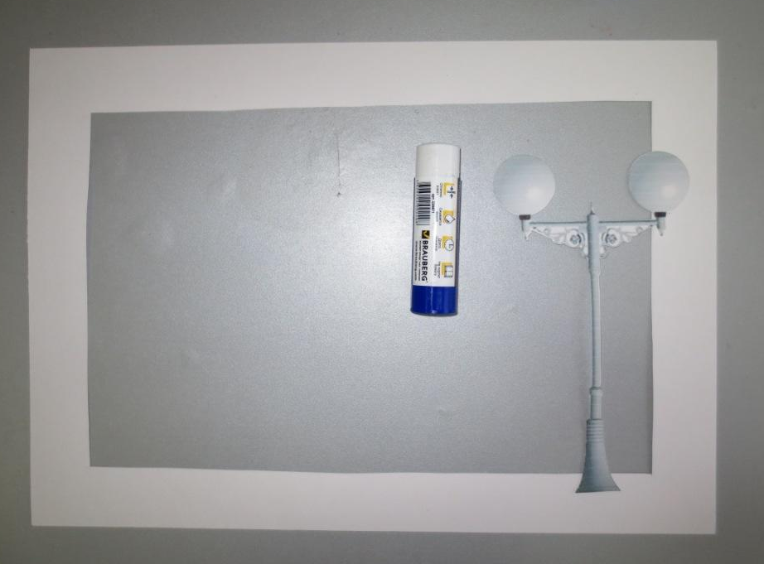
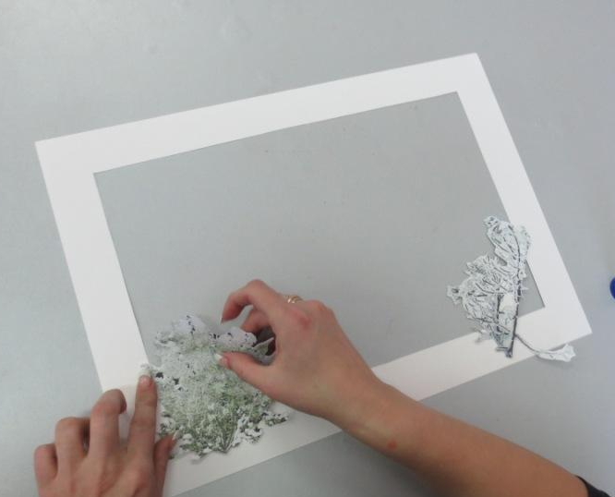
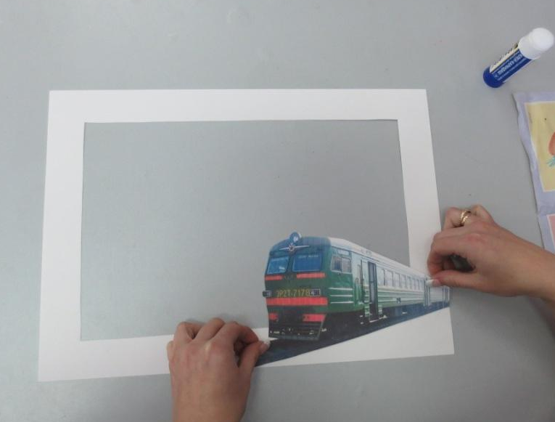
2. Приклеим детали к рамкам с наружной или внутренней стороны, в зависимости от ровности краёв самой детали (если деталь - цельное изображение. То снаружи, если деталь – часть изображения, то с внутренней стороны, как эффект продолжения)
Примечание: нужно подумать и представить какие детали будут на
Первой рамке, какие на второй, а какие на третьей. ( низкие или узкие детали лучше смотрятся на переднем плане а высокие и широкие на заднем)

Slide 6
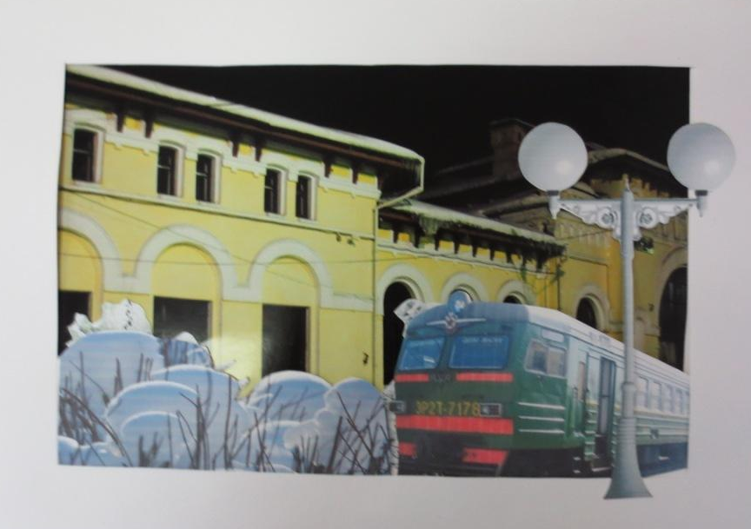
3. Сложить на фон рамочки друг на друга, в такой
последовательности, как задумано

Slide 7
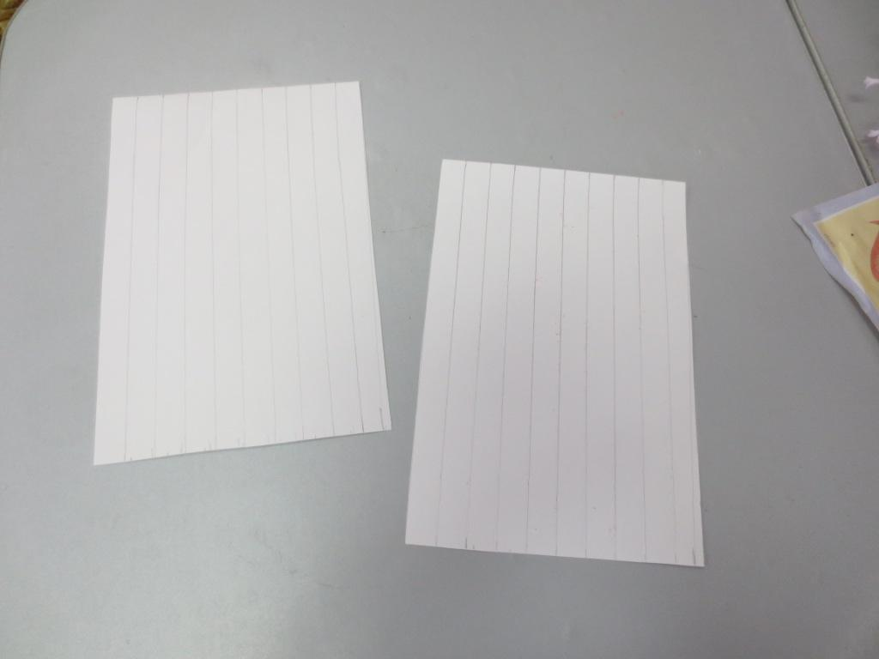
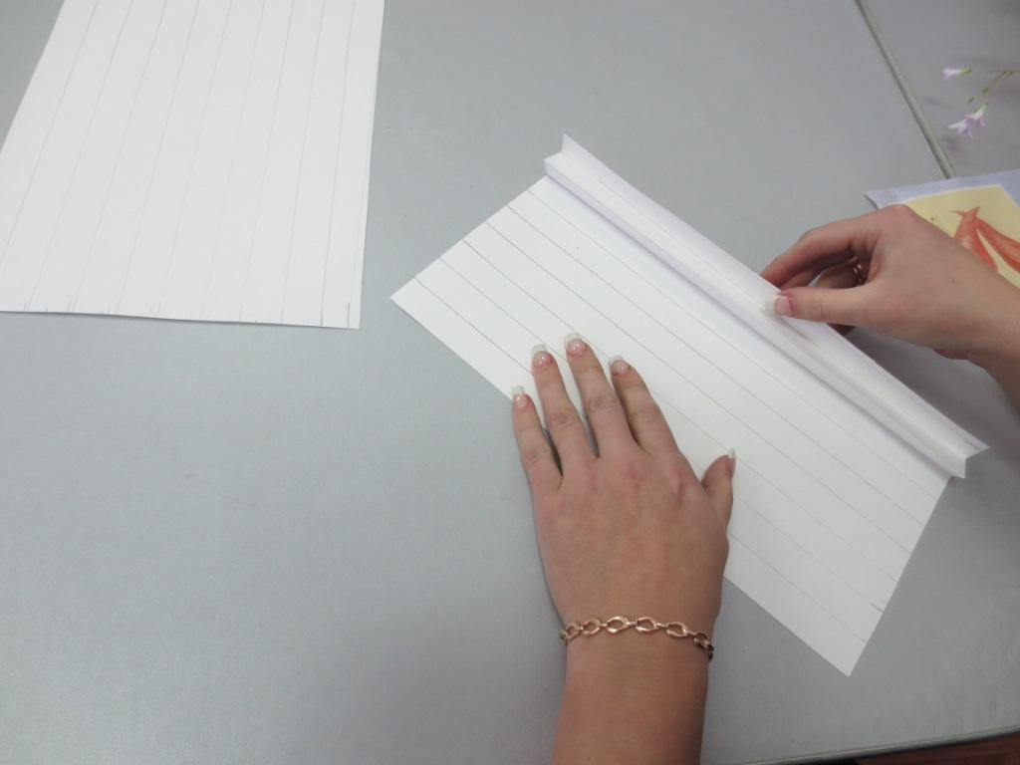
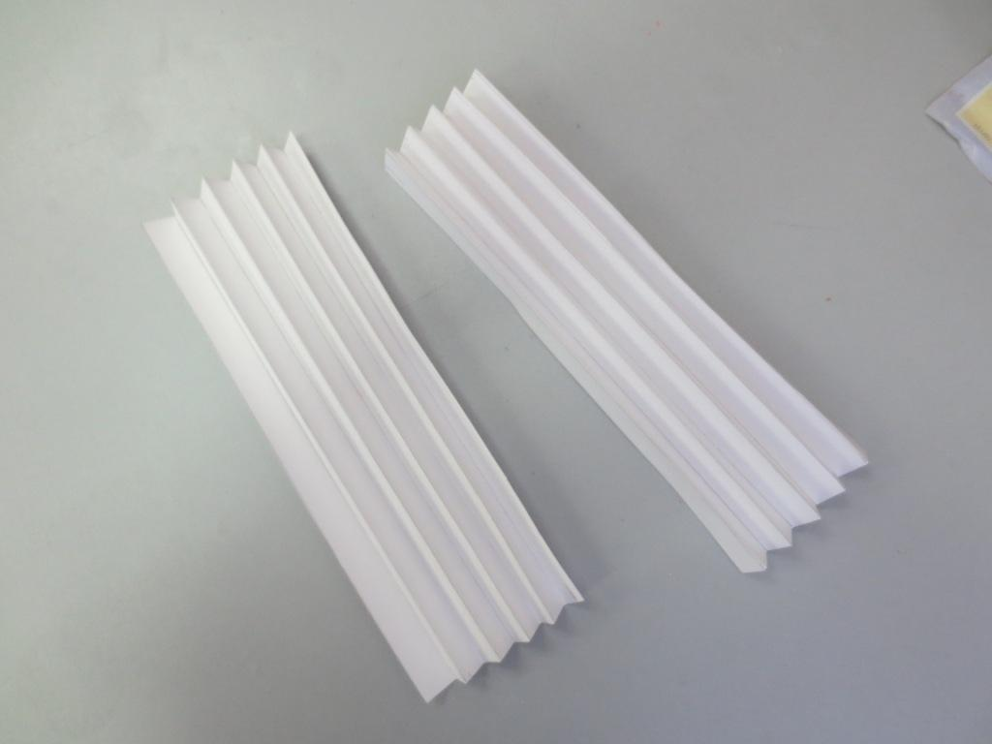
4. Боковые стороны сложить гармошкой.

Slide 8
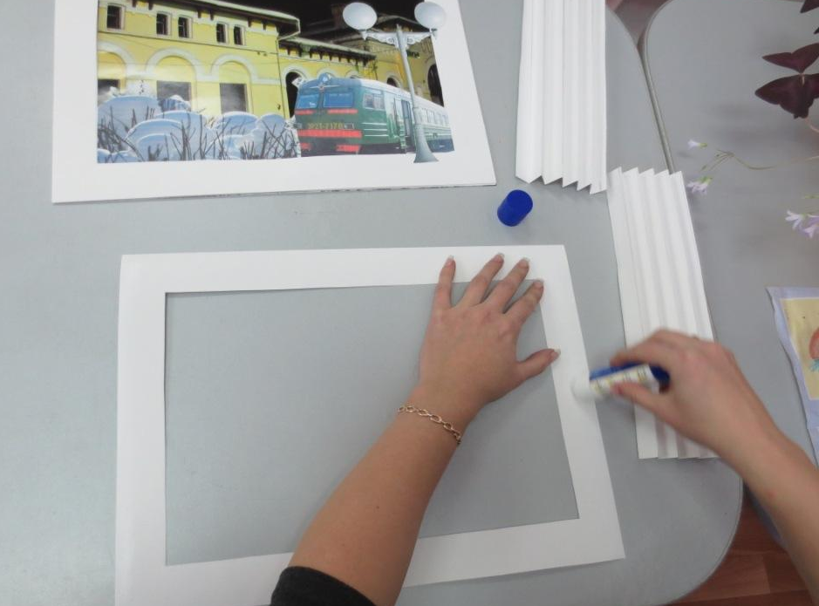
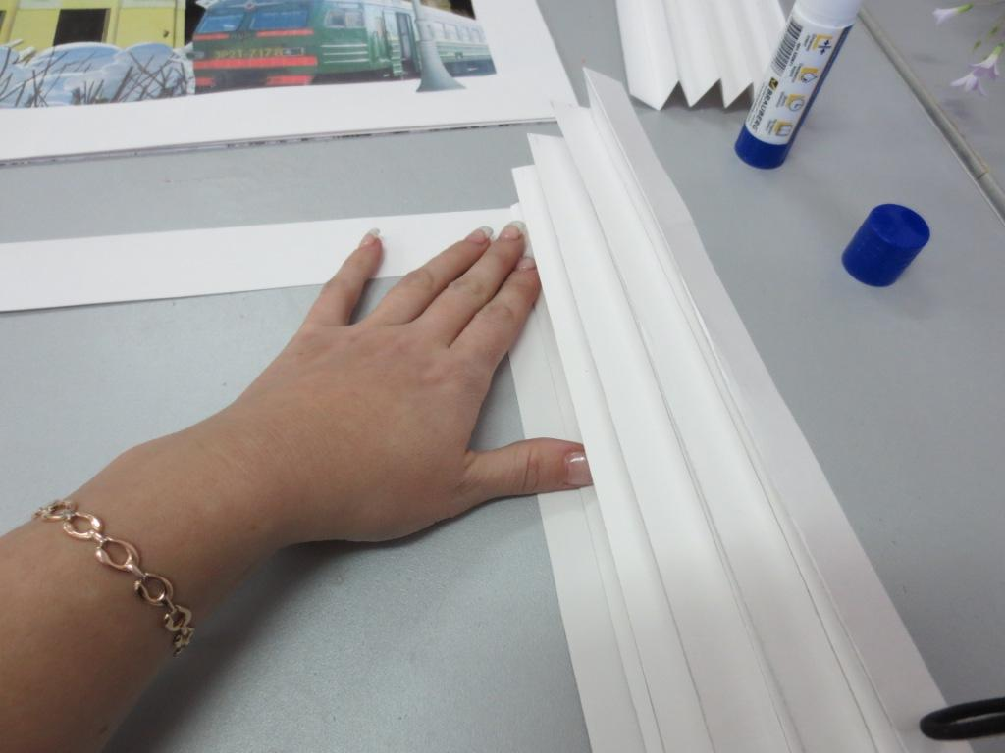
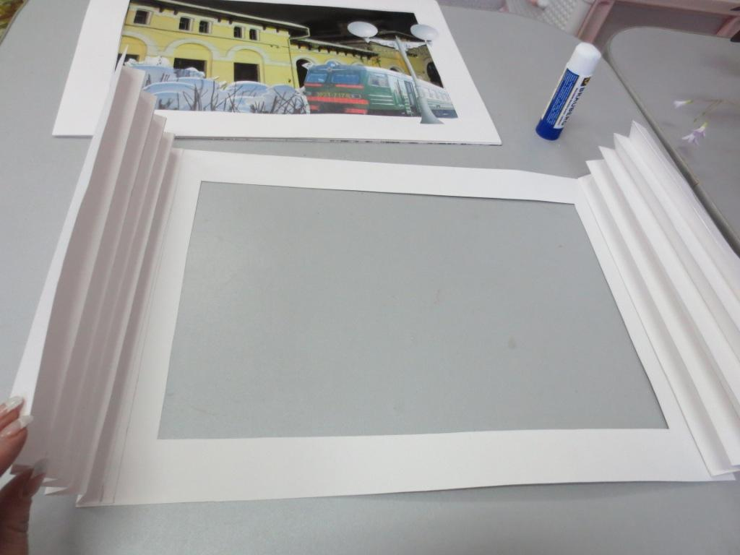
5 Начинаем собирать туннель.
Берём первую рамку, Переворачиваем её, приклеиваем
одну сторону гармошек к краям.

Slide 9
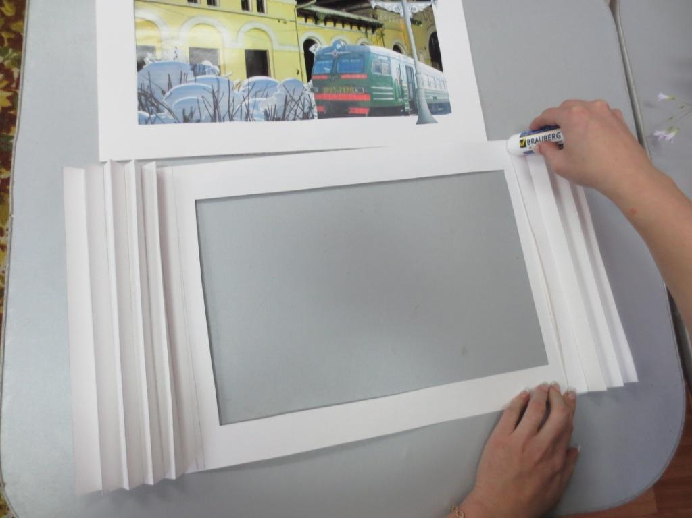
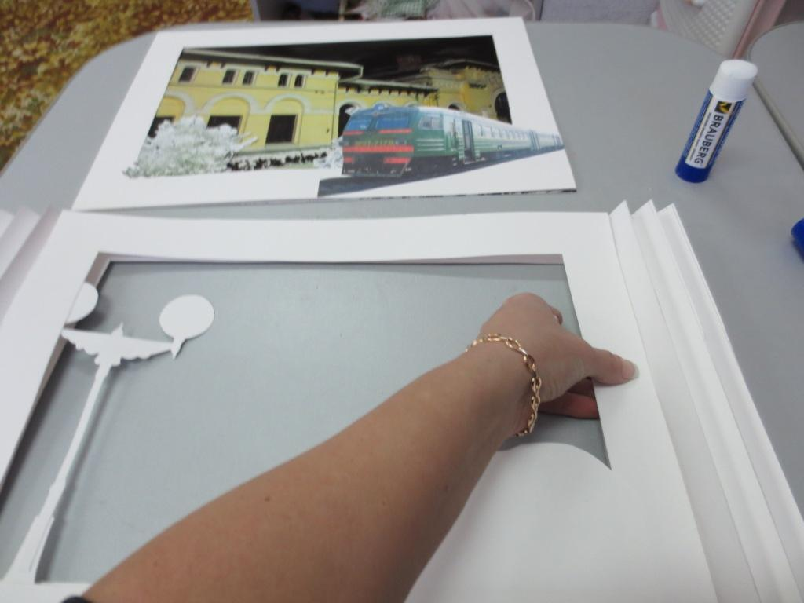
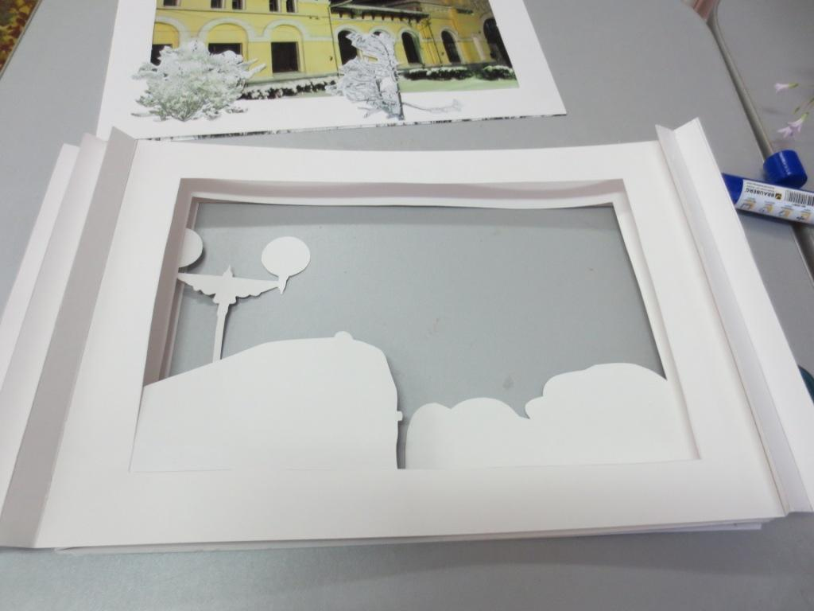
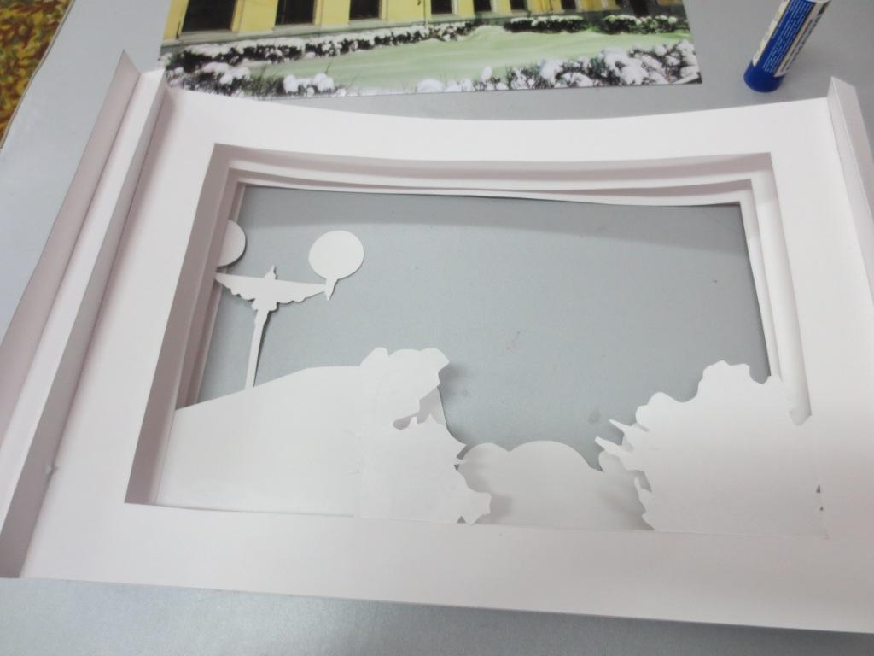
6. приклеиваем вторую перевёрнутую рамку к третье стороне гармошки,
прижимая пальцами саму гармошку.
Так приклеиваем все Рамки через одну сторону гармошки.
1
2
3
4

Slide 10
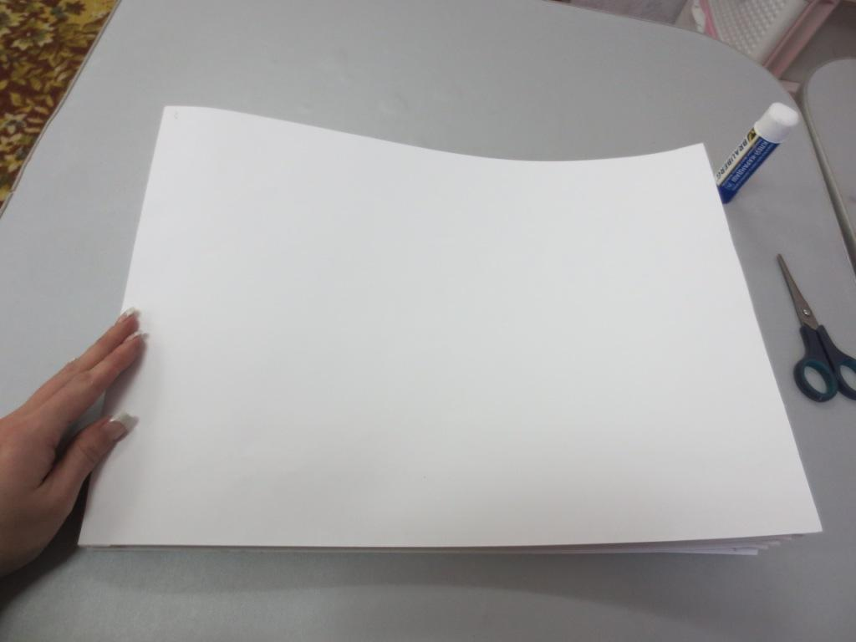
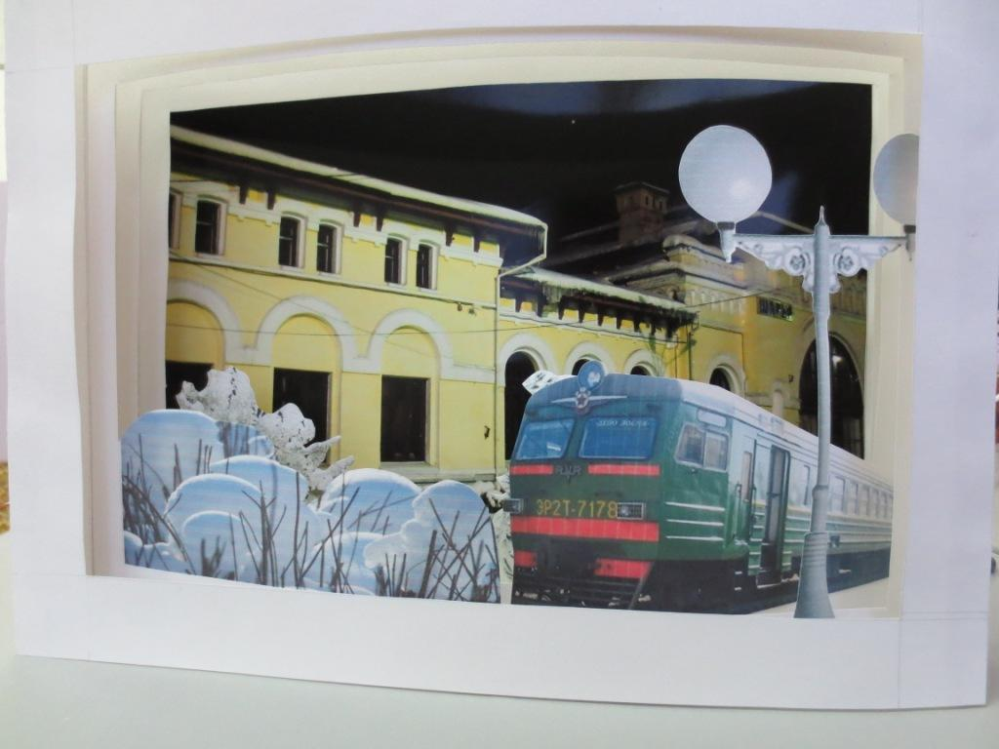
7. Приклеиваем заднюю фотографию – фон.
Всё!! Готов кадр!!!!

Slide 11



